Slide 1
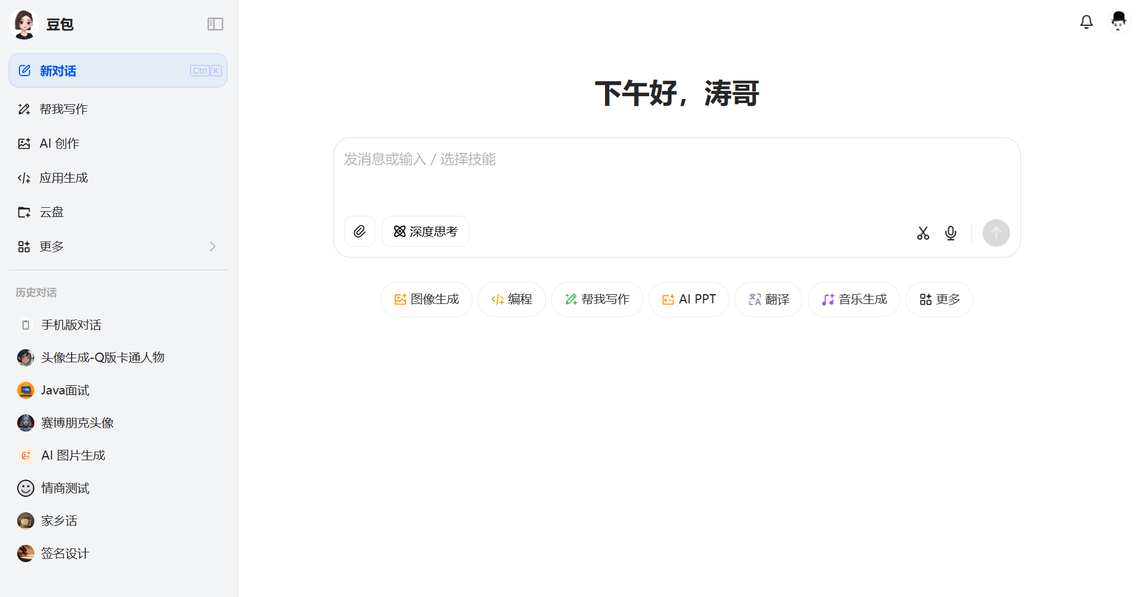
Python项目实战
—— 爬虫 ——

Slide 2

爬虫
爬虫：也称为网络爬虫(网络机器人)，是一种按照一定的预设规则，自动浏览并抓取网络数据的程序或脚本。
搜索引擎(百度、Google)
舆情监控
商业分析(电商比价系统)
AI大模型训练语料
……

Slide 3
网络机器人-入门
网络机器人-案例
Notes:
爬虫入门
爬虫的工作流程
爬虫的合法与合规性(robots协议)
爬虫

Slide 4
网络机器人-入门
1
概述
入门程序
网页结构
网页解析

Slide 5
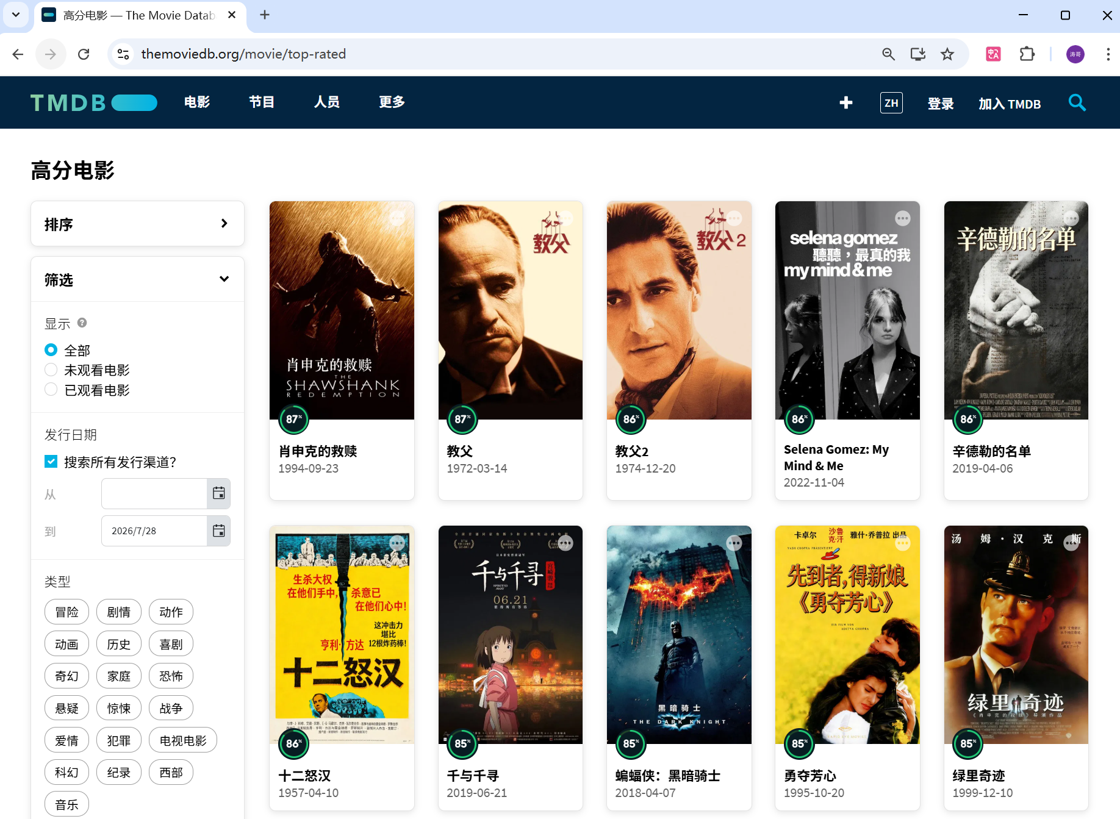


网络机器人-概述
网络机器人：也称为网络爬虫，是一种按照一定的预设规则，自动浏览并抓取网络数据的程序或脚本。

Slide 6
网络机器人-概述
网络机器人：也称为网络爬虫，是一种按照一定的预设规则，自动浏览并抓取网络数据的程序或脚本。
开始
发送HTTP请求
解析结果提取数据
数据处理(清洗)
数据存储
结束
robots协议
数据清洗：是指对采集到的原始数据进行处理、 修正、转换和标准化的过程，目的是让数据变得规范、准确 。

Slide 7
网络机器人-合规性(robots协议)
robots协议也称为爬虫协议、爬虫规则，是指网站根目录下存放的一份文本文件robots.txt，用于告诉爬虫哪些页面可以抓取，哪些页面不能抓取。（君子协议）
User-agent: *
Disallow: /wp-admin/
Allow: /wp-admin/admin-ajax.php
Sitemap: https://www.tiobe.com/sitemap_index.xml
Crawl-delay: 5
User-agent: Wandoujia Spider
Disallow: /
User-agent: Mediapartners-Google
Disallow: /subject_search
Disallow: /amazon_search
Disallow: /search
Disallow: /group/search
通用规则(针对于所有爬虫)
User-Agent：用户代理，通过该请求头确认爬虫的类型
Disallow：禁止访问的资源
特定规则(针对于豌豆荚爬虫)
Allow：允许访问的资源
Sitemap：网站地图，帮助爬虫更高效地获取网站内容
Crawl-delay：爬取间隔时间，避免频繁访问造成网站压力过大
特定规则(针对于谷歌广告爬虫)
请务必遵守robots君子协定
robots.txt

Slide 8
robots.txt 君子协定的数据获取规则
User-Agent：用户代理，通过该请求头的标识，确认爬虫的身份
Disallow：不允许访问的资源
Allow：允许访问的资源
Sitemap：网站地图
Crawl-delay：访问的间隔时间

Slide 9
网络机器人-入门
1
概述
入门程序
网页结构
网页解析

Slide 10
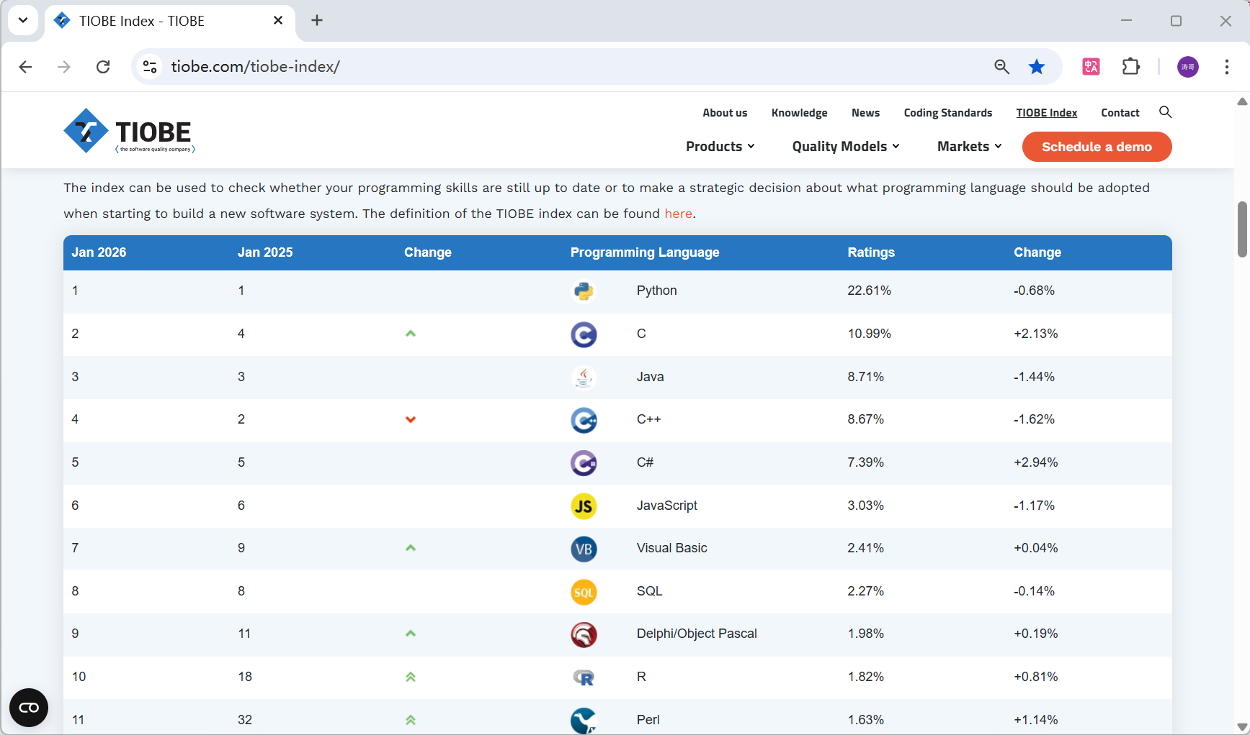
获取TIOBE编程语言排行榜单

Slide 11
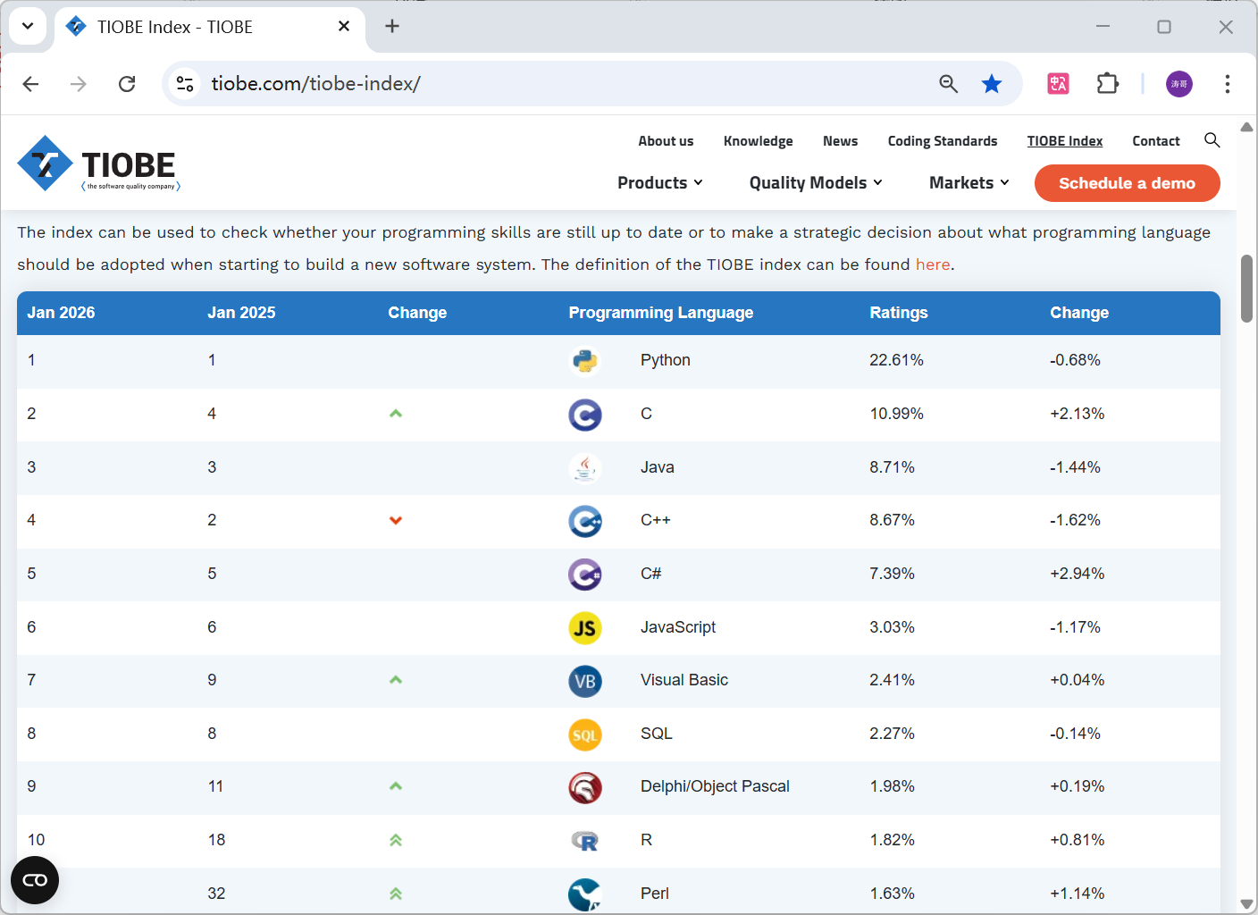

获取TIOBE编程语言排行榜单
查看TIOBE网站的robots.txt文件，明确资源获取的规则
安装requests库，用于发送网络请求 （pip install requests）
编写python代码，访问TIOBE网站，获取数据
https://www.tiobe.com/tiobe-index
requests

Slide 12
Requests库的作用是什么?
Requests库是Python中最流行、最优雅的HTTP客户端库，让Python代码发送HTTP请求变得极其简单
开始
发送HTTP请求
解析结果提取数据
数据处理(清洗)
数据存储
结束

Slide 13
网络机器人-入门
1
概述
入门程序
网页结构
网页解析

Slide 14
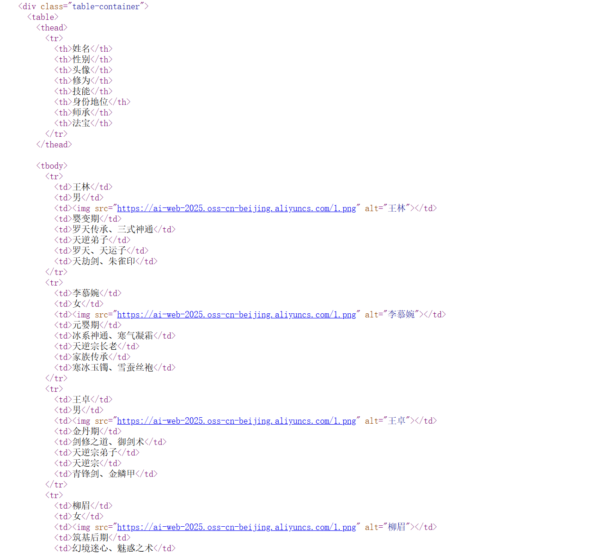
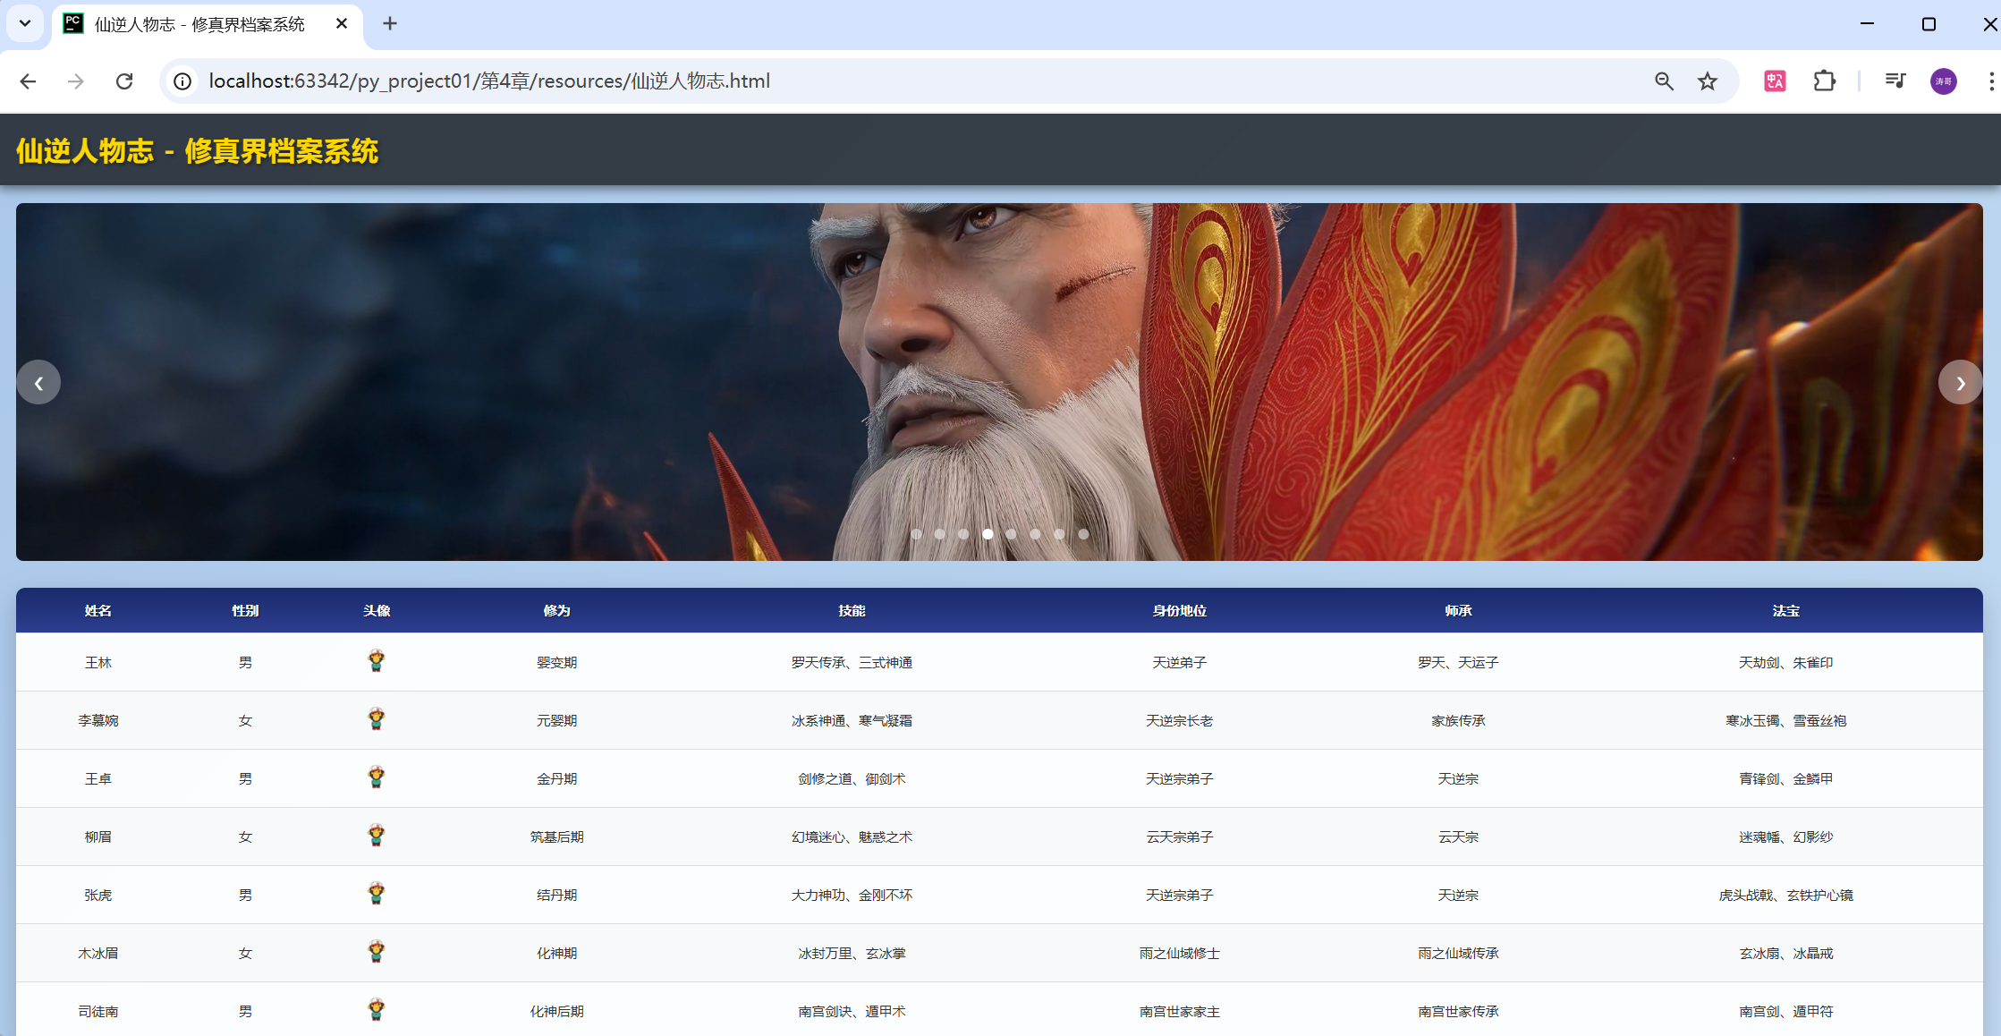
初识网页

Slide 15
前端网页结构
一个网页是由三个部分组成的，分别是：HTML、CSS、JS（JavaScript）。

Slide 16
前端网页结构
一个网页是由三个部分组成的，分别是：HTML、CSS、JS（JavaScript）。
HTML：超文本标记语言，由一堆预设的标签(<h1>一级标题</h1>)构成。HTML负责网页的结构（页面元素和内容）
CSS：层叠样式表。CSS负责网页的表现（页面元素的外观、位置等样式，如颜色、大小等）
JS：全称为JavaScript，简称JS。负责网页的行为（交互效果）
JS
CSS
HTML

Slide 17
<html lang="zh-CN">
<head>
<meta charset="UTF-8">
<meta name="viewport" content="width=device-width, initial-scale=1.0">
<title>仙逆人物志 - 修真世界</title>
<style>
.title {
font-size: 30px;
font-weight: bold;
color: #ffd700;
transition: color 0.3s ease; /* 添加颜色过渡效果 */
}
</style>
</head>
<body>
<div class="content">
<nav class="top-nav">
<h1 class="title">仙逆人物志 - 修真界档案系统</h1>
</nav>
<footer class="footer">
<div class="container">
<p>© 2026 仙逆人物志 - <span>修真界档案系统</span></p>
<p>探索修真世界的奥秘，记录修仙路上的传奇</p>
</div>
</footer>
</div>
<script>
document.title = "仙逆人物志 - 修真世界";
const titleElement = document.querySelector('.title'); // 获取标题元素
titleElement.addEventListener('mouseenter', function() { // 鼠标进入标题时改变颜色
this.style.color = '#ff6600'; // 改为橙红色
});
titleElement.addEventListener('mouseleave', function() { // 鼠标离开标题时恢复原色
this.style.color = '#ffd700'; // 恢复金黄色
});
</script>
</body>
</html>
CSS控制页面的样式
HTML控制页面的结构(内容)
JS控制页面的动作(行为)

Slide 18
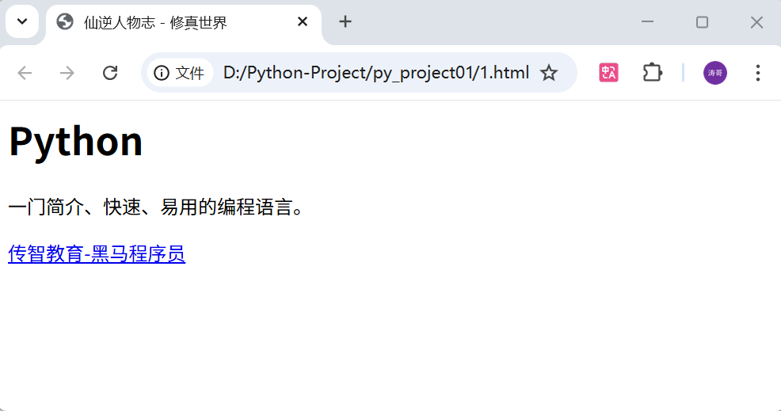

前端网页结构-HTML
HTML(HyperText Markup Language)：超文本标记语言。
  超文本：超越了文本的限制，比普通文本更强大。除了文字信息，还可以定义图片、音频、视频等内容。
  标记语言：由标签 "<标签名>" 构成的语言
  HTML标签都是预定义好的。例如：使用<h1>展示标题，使用<img>展示图片，使用<video>展示视频。
  HTML代码直接在浏览器中运行，HTML标签由浏览器解析。
<html lang="zh-CN">
<head>
<meta charset="UTF-8">
<title>仙逆人物志 - 修真世界</title>
</head>
<body>
<h1>Python</h1>
<p>一门简介、快速、易用的编程语言。</p>
<a href="https://www.itcast.cn">传智教育-黑马程序员</a>
</body>
</html>
开始标签
属性
结束标签

Slide 19
网页是由哪几部分组成的？
  HTML：负责网页的结构（内容）
  CSS：负责网页的样式（美化页面）
  JS：负责网页的动作（行为）

Slide 20
网络机器人-入门
1
概述
入门程序
网页结构
网页解析

Slide 21
网络机器人-入门
1
概述
入门程序
网页结构
网页解析
  入门
  Xpath语法

Slide 22
网页解析
网页解析指的是从原始HTML文档中提取数据的过程，也是网络爬虫的关键步骤，从一堆标签文本中提取出需要的数据。
<html lang="zh-CN">
<head>
<meta charset="UTF-8">
<title>仙逆人物志 - 修真世界</title>
</head>
<body>
<h1>Python</h1>
<p>一门简介、快速、易用的编程语言。</p>
<a href="https://www.itcast.cn">传智教育-黑马程序员</a>
</body>
</html>
仙逆人物志 - 修真世界
lxml库
Python
一门简介、快速、易用的编程语言。
https://www.itcast.cn
传智教育-黑马程序员

Slide 23
网页解析-入门
lxml：是一个高性能的HTML/XML文档的解析库，支持基于Xpath语法来解析和获取网页数据。
安装：pip install lxml
from lxml import html
# 加载html文件
with open("resources/仙逆人物志.html", "r", encoding="utf-8") as f:
html_content = f.read()
# 解析网页内容
doc = html.fromstring(html_content)
th_list = doc.xpath("//table/thead/tr[1]/th/text()")
print(th_list)
td_list = doc.xpath("//table/tbody/tr[1]/td/text()")
print(td_list)
Xpath：是一种用于在HTML/XML文档中导航或定位元素的查询语言，让你能够准确的定位文档中的特定元素、属性或文本 。

Slide 24
网络机器人-入门
1
概述
入门程序
网页结构
网页解析
  入门
  Xpath语法

Slide 25
Xpath语法
Xpath：一种在HTML/XML文档中导航或定位元素的查询语言，让你能够准确的定位文档中的特定元素、属性或文本 。
表达式 | 描述 | 样例
/ | 从根节点的直接子元素 | /html/body/div/h1
// | 从任意位置选择节点 | //h1
. | 当前节点下查找 | ./a 与 .//a
[n] | 选择第n个元素 | //p[2]
[last()] | 选择最后一个元素 | //p[last()]
[@attr] | 选择有该属性的元素 | //p[@color]
[@attr='value'] | 选择该属性值等于指定值的元素 | //p[@color='red']
* | 匹配任何元素节点 | //body/div/*
@* | 匹配元素的任何属性 | //body/div/a/@*
text() | 获取文本内容 | //div/p/text()
<html lang="zh-CN">
<head>
<meta charset="UTF-8">
<title>仙逆人物志 - 修真世界</title>
</head>
<body>
<div>
<h1>Python</h1>
<p>一门简介、快速、易用的编程语言。</p>
<p>人生苦短，我用Python。</p>
<p color="red">AI大模型开发、AI智能应用开发。</p>
<a href="https://www.itcast.cn">黑马程序员</a>
</div>
</body>
</html>

Slide 26
请描述下列常见的Xpath表达式具体的含义?
/html/head/title[1]
//div/a/text()
//div/a/@href
//div/a[@target='_blank']
//div[2]/p[last()]/text()

Slide 27
网络机器人-入门
网络机器人-案例
Notes:
爬虫入门
爬虫的工作流程
爬虫的合法与合规性(robots协议)
爬虫

Slide 28
网络机器人-案例
2

Slide 29
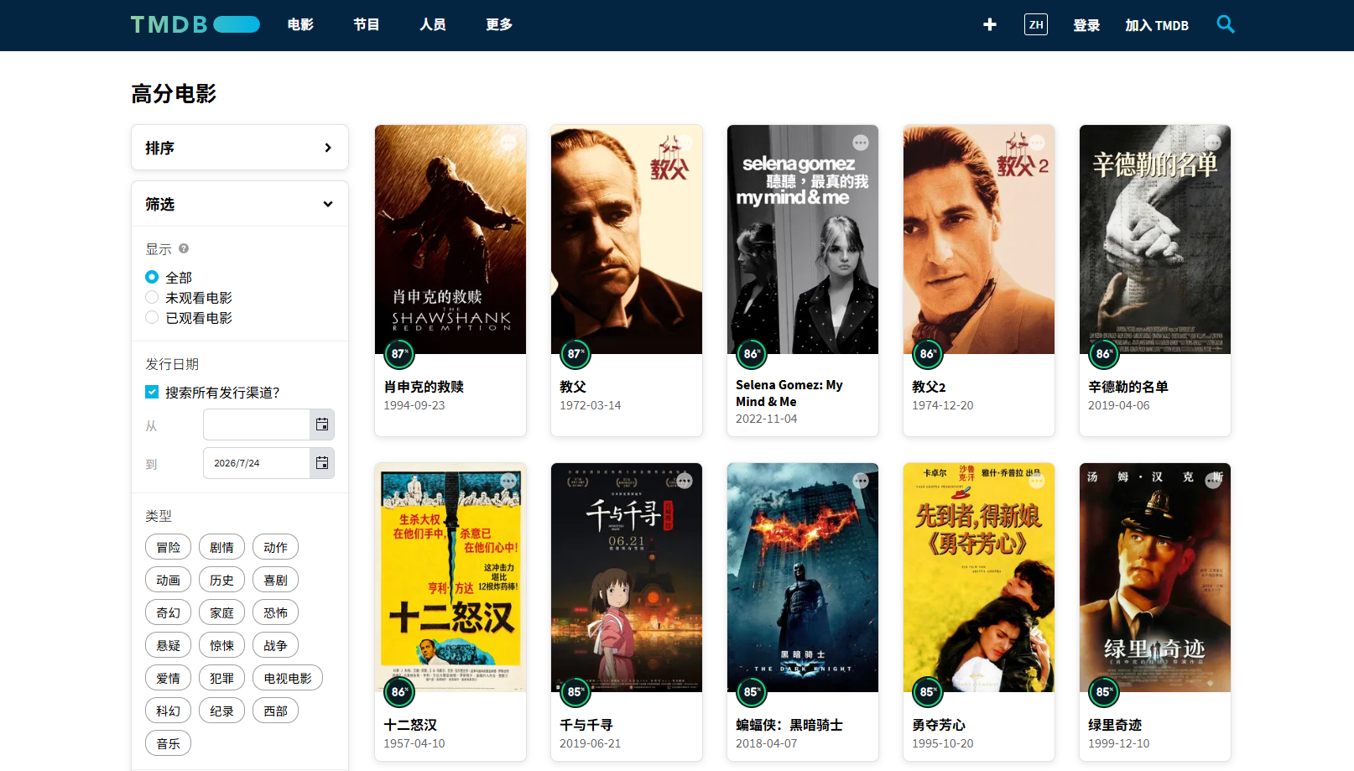

获取高分电影榜单(Top100)数据，并保存在CSV文件中
数据包括：电影名、年份、上映时间、类型、时长、评分、语言、导演、作者、主演、Slogan、简介。

Slide 30
网络机器人-案例
2
CSV介绍
案例实现
案例拓展

Slide 31
CSV
CSV：（Comma-Separated Values，逗号分隔值），是一种简单、通用的文本文件格式，用于存储表格数据，可以直接使用Excel打开 。
方式一
with open("resources/01.csv", "w", encoding="utf-8") as f:
f.write("姓名,年龄,性别,爱好\n")
f.write("王林,29,男,'Python,Java'\n")
f.write("红蝶,18,女,Java\n")
方式二
import csv
with open("resources/02.csv", "w", encoding="utf-8", newline="") as f:
writer = csv.DictWriter(f, fieldnames=["姓名", "年龄", "性别", "爱好"])
writer.writeheader()
writer.writerow({"姓名": "王林", "年龄": 29, "性别": "男", "爱好": "Python,Java"})
writer.writerow({"姓名": "红蝶", "年龄": 18, "性别": "女", "爱好": "Java"})

Slide 32
网络机器人-案例
2
CSV介绍
案例实现
案例拓展

Slide 33
获取高分电影榜单(Top100)数据，并保存在CSV文件中
数据包括：电影名、年份、上映时间、类型、时长、评分、语言、导演、作者、主演、Slogan、简介。

Slide 34
获取高分电影榜单(Top100)数据，并保存在CSV文件中
数据包括：电影名、年份、上映时间、类型、时长、评分、语言、导演、作者、主演、Slogan、简介。
步骤：
明确网站（https://www.themoviedb.org）的robots.txt中的抓取规则
查看页面的结构，拆解具体的操作步骤，按步骤开发
  获取高分电影列表数据
  遍历电影列表，获取每一部电影的详情信息，并提取电影数据信息
  将电影详情信息保存到csv文件

Slide 35
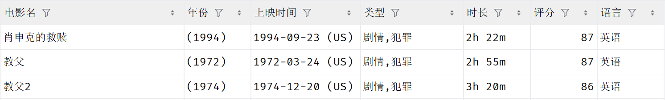
提取的年份、上映时间、时长的数据处理 ？
1994
1994-09-23
144
1972
1972-03-24
177
1974
1974-12-20
200
字符串切片、切割、截取
正则表达式

Slide 36
正则表达式
正则表达式（Regular Expression）是一种用特定语法规则组成的字符串模式，用来描述、匹配或替换文本中符合某种规则的字符序列，可以理解为是专门用于文本处理的“高级查找和匹配公式”。
1[3-9]\d{9}
18809091231是我的手机号，你记住了吗? 我的另一个手机号是18800001266，QQ号是1779989922你记住了吗?
正则表达式操作
import re
s = "我的手机号是18809091231你记住了吗? 我的另一个手机号是18800001266，QQ号是1779989922你记住了吗?"
result= re.match(r"1[3-9]\d{9}", s) # match - 从字符串的开头开始匹配 （返回Match对象）
print(result.group())
result= re.search(r"1[3-9]\d{9}", s) # search - 从任意位置开始, 搜索第一个匹配项（返回Match对象）
print(result.group())
result= re.findall(r"1[3-9]\d{9}", s) # findall - 从任意位置开始, 搜索所有匹配项（返回Match对象list）
print(result)

Slide 37

什么是正则表达式，有什么用？
定义的是字符串的组成规则，根据规则匹配或替换文本中符合这个规则的字符串
字符串前的r标识什么意思?
  r表示当前这个字符串中的转义字符无效，作为普通字符串使用
re模块提供的如下三个函数的作用与区别 ?
match("正则表达式", "文本字符串")：从字符串的开头开始匹配
search("正则表达式", "文本字符串")：从任意位置开始，搜索第一个匹配项
findall("正则表达式", "文本字符串")：从任意位置开始，搜索所有匹配项

Slide 38
正则表达式-语法
1[3-9]\d{9}
正则表达式的写法多种多样，具体的语法如下：
表达式 | 描述
普通字符 | 字母、数字、汉字及大多数字符，直接匹配自身
. | 匹配任意一个字符(除\n)
\d | 匹配数字 0-9
\D | 匹配非数字
\w | 匹配单词字符，即a-z、A-Z、0-9、_
\W | 匹配非单词字符
\s | 匹配空白字符，即 空格、\t
\S | 匹配非空白字符
表达式 | 描述
* | 出现任意次（0次或无数次）
+ | 至少出现1次（1次或无数次）
？ | 至多出现一次（0次或1洗）
{m} | 出现m次
{m,} | 至少出现m次
{m,n} | 出现m到n次
| | 或的意思，匹配左右任意一个表达式
() | 将括号中的字符作为一个分组
^ | 匹配字符串开头
$ | 匹配字符串结尾
1[3-9]\d*
1[3-9]\d+
1[3-9]\d？
1[3-9]\d{9}
1[3-9]\d{9,}
^1(3|5|7|8|9)\d{9}$
ab+
(ab)+
^1[3-9]\d{9}$

Slide 39
请说出如下正则表达式写法的含义?
  .
  \d 与 \D
  \w 与 \W
  \s 与 \S
  * + ?
  {m} 与 {m,} 与 {m,n}
  | 与 ()
  ^ 与 $

Slide 40


